Slide 1
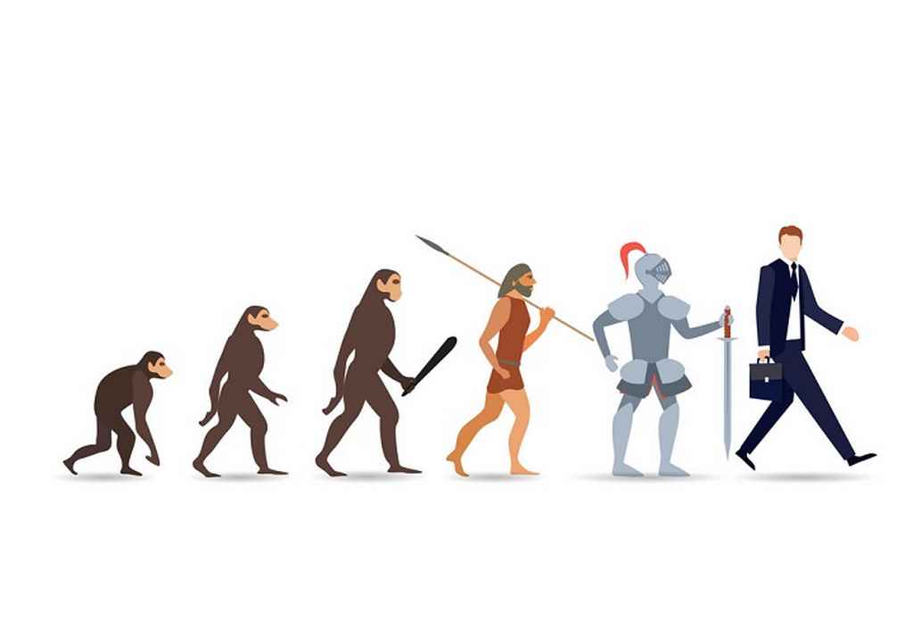
Lịch sử loài người

Slide 2
BÀI 4: XÃ HỘI NGUYÊN THỦY
NỘI DUNG BÀI HỌC
I. Các giai đoạn tiến triển của xã hội nguyên thủy
II. Đời sống vật chất của người nguyên thủy.
III. Đời sống tinh thần của người nguyên thủy.

Slide 3
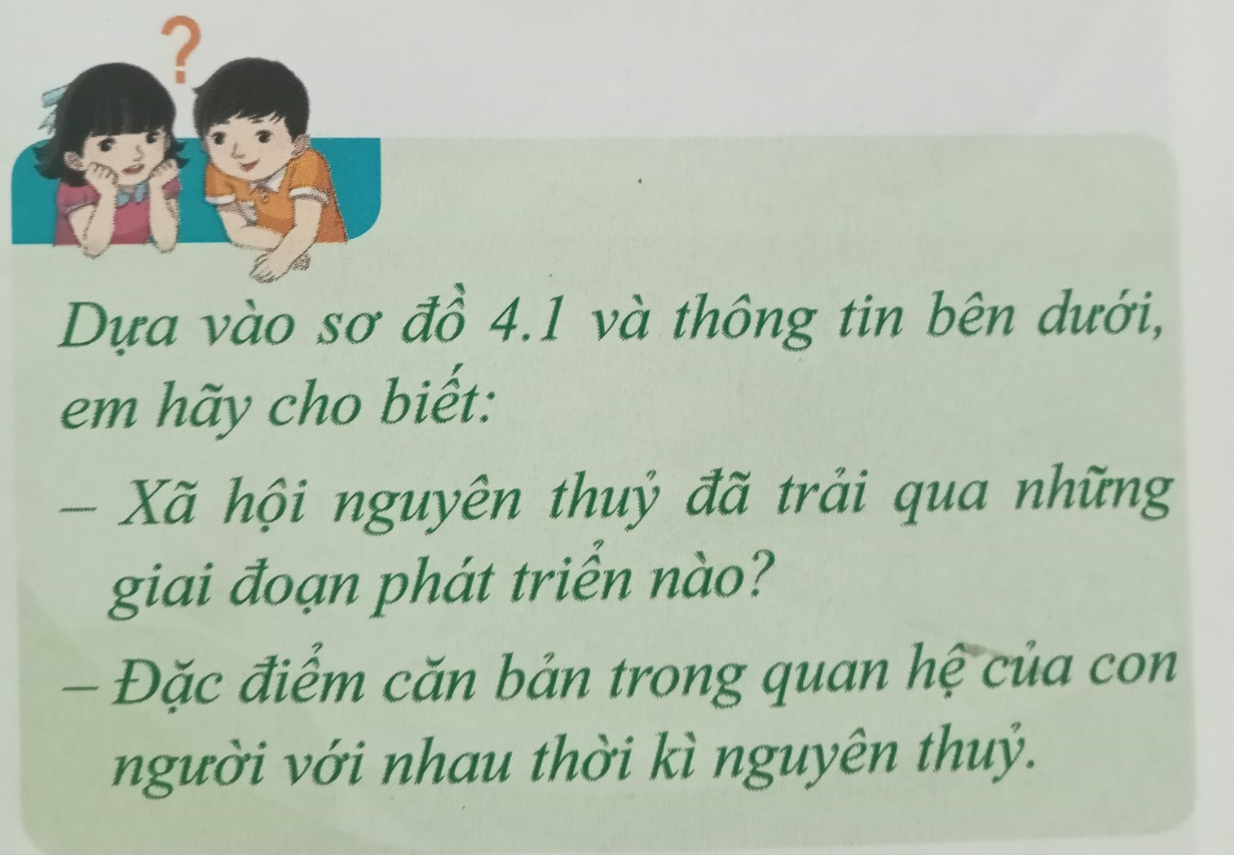
I. Các giai đoạn tiến triển của xã hội nguyên thủy

Slide 4

Bầy người nguyên thủy
Gồm vài gia đình sinh sống cùng nhau
Có sự phân công lao động giữa nam và nữ
Công xã thị tộc
Gồm các gia đình có quan hệ huyết thống sống cùng nhau.
Nhiều thị tộc sống cạnh nhau, có quan hệ họ hàng và gắn bó với nhau hợp thành bộ lạc.
Đứng đầu là Tộc trưởng.
Của cải chung, làm chung, hưởng thụ bằng nhau
Sơ đồ mô phỏng tổ chức xã hội của người nguyên thủy

Slide 5
I. Các giai đoạn tiến triển của xã hội nguyên thủy
- Thời kì nguyên thủy trải qua 2 giai đoạn: bầy người nguyên thủy và công xã thị tộc.
- Đặc điểm căn bản trong quan hệ của con người với nhau thời kì nguyên thủy: con người ăn chung, ở chung và hưởng thụ bằng nhau.

Slide 6
Công xã thị tộc
Bầy người nguyên thủy
Hình ảnh mô phỏng các giai đoạn tiến triển của xã hội nguyên thủy

Slide 7

II. Đời sống vật chất của người nguyên thủy
1. Lao động và công cụ lao động
Làm sao phân biệt được hòn đá trong tự nhiên và hòn đá được chế tác?

Slide 8
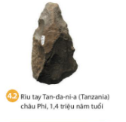
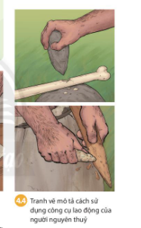
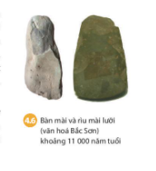

Slide 9
II. Đời sống vật chất của người nguyên thủy
1. Lao động và công cụ lao động
Công cụ bằng đá phát triển như thế nào?

Slide 10
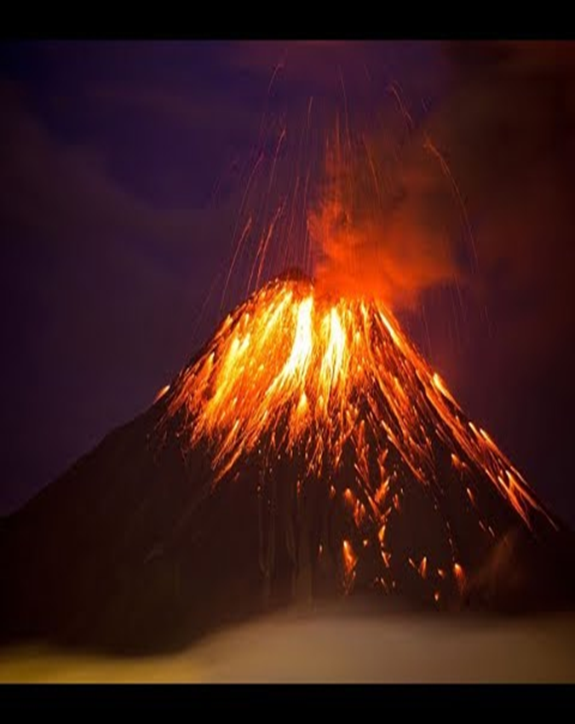

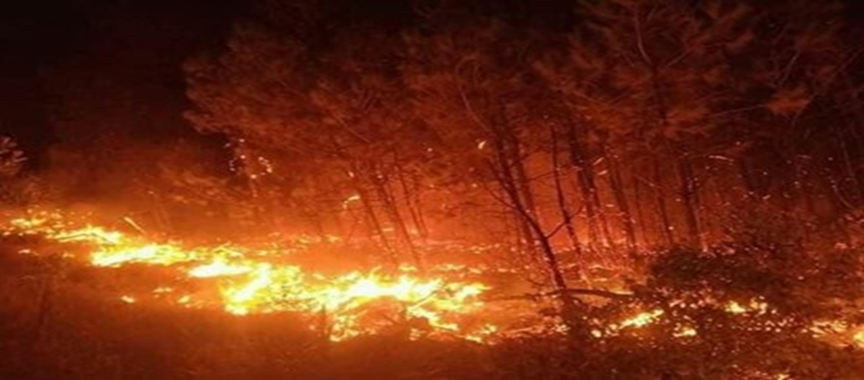
Núi lửa phun trào
Những tia sét tạo nên cháy rừng

Slide 11
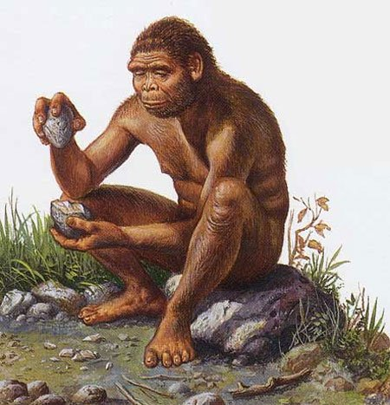
Người tối cổ tạo ra lửa bằng cách ghè hai mảnh đá với nhau

Slide 12
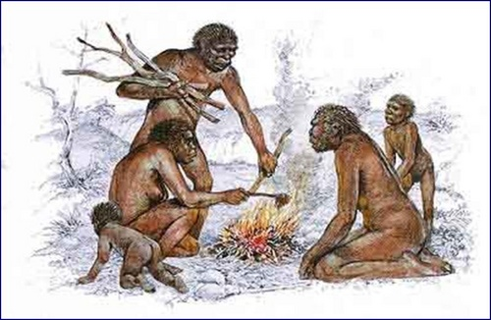

Slide 13
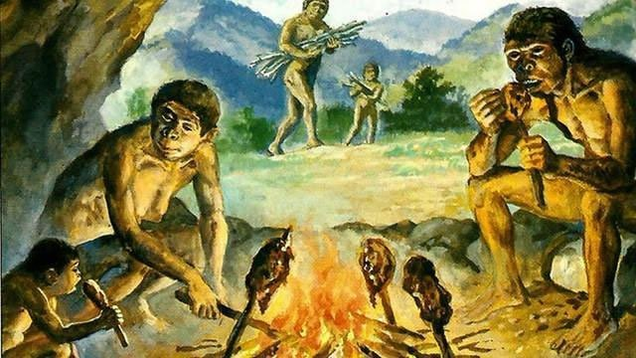
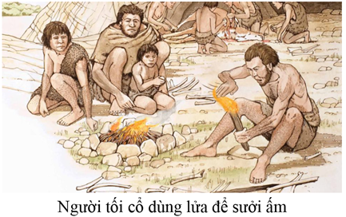
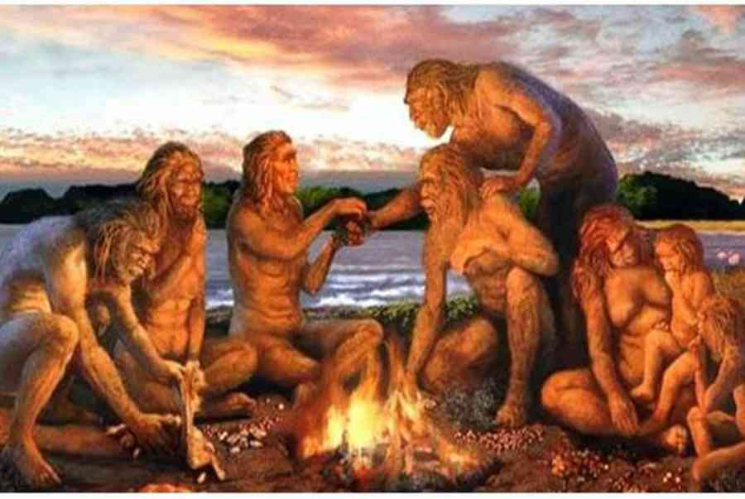

Slide 14

Lao động có vai trò như thế nào trong quá trình tiến hóa của người nguyên thủy?

Slide 15
Enghen về lao động: “Trước là lao động, sau nữa vẫn là lao động và đồng thời với nó là tiếng nói, đó là sự kích thích chủ yếu đã ảnh hưởng đến bộ óc của con vượn, làm cho bộ óc của nó dần dần biến chuyển thành bộ óc của con người. Cũng chính trong lao động, con người có nhu cầu phải trao đổi, liên kết với nhau làm nảy sinh những quan hệ giữa người với người. Lao động đã sáng tạo ra xã hội loài người”- Ph. Enghen -

Slide 16
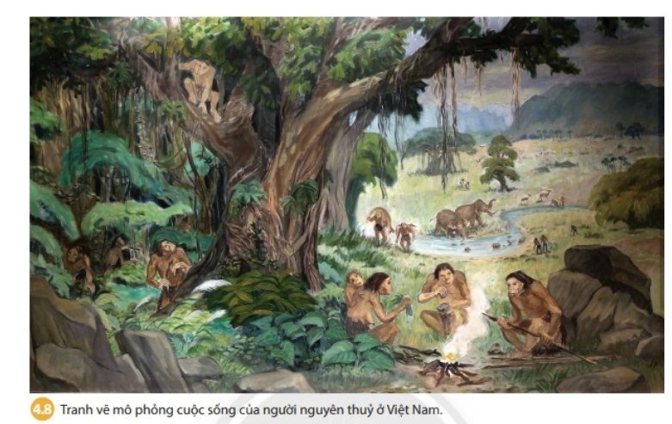

2. Từ hái lượm, săn bắt đến trồng trọt, chăn nuôi
Em hãy cho biết đời sống của người nguyên thủy ở Việt Nam (Cách thức lao động, vai trò của lửa trong đời sống của họ)
Notes:
16

Slide 17
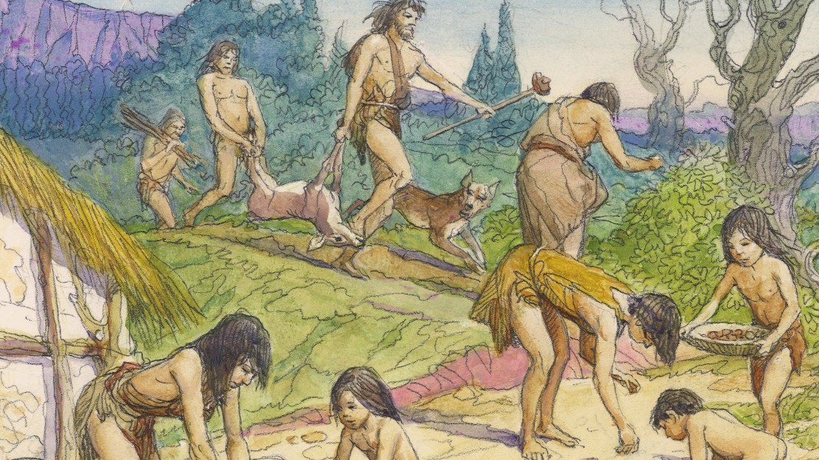
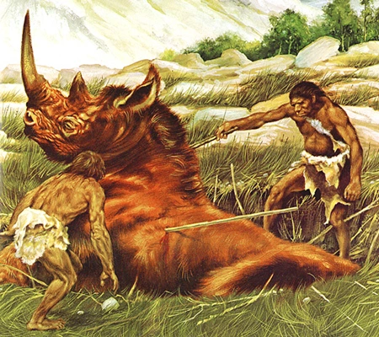
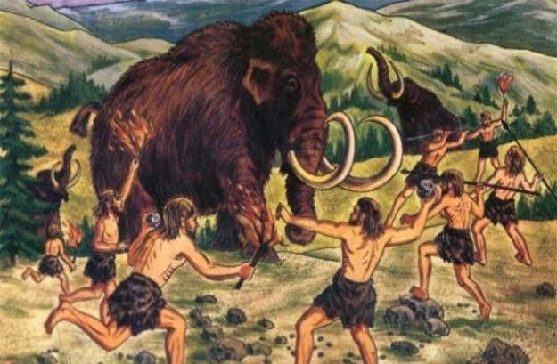

Cách thức lao động của Người tối cổ là gì?
Notes:
17

Slide 18
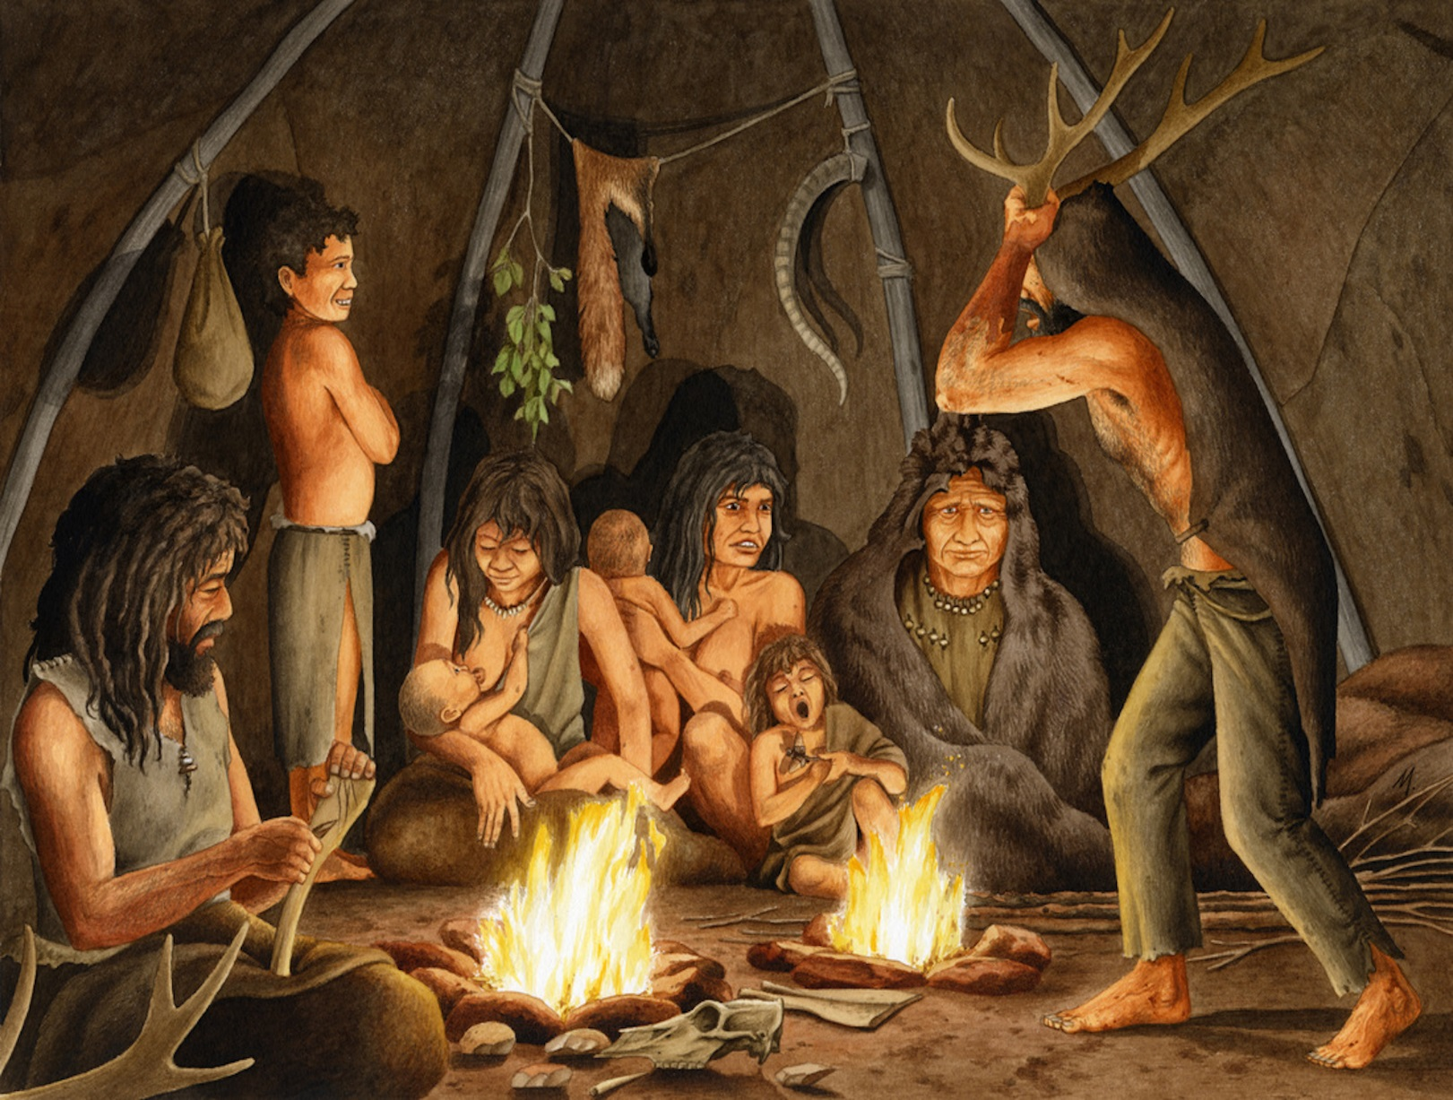
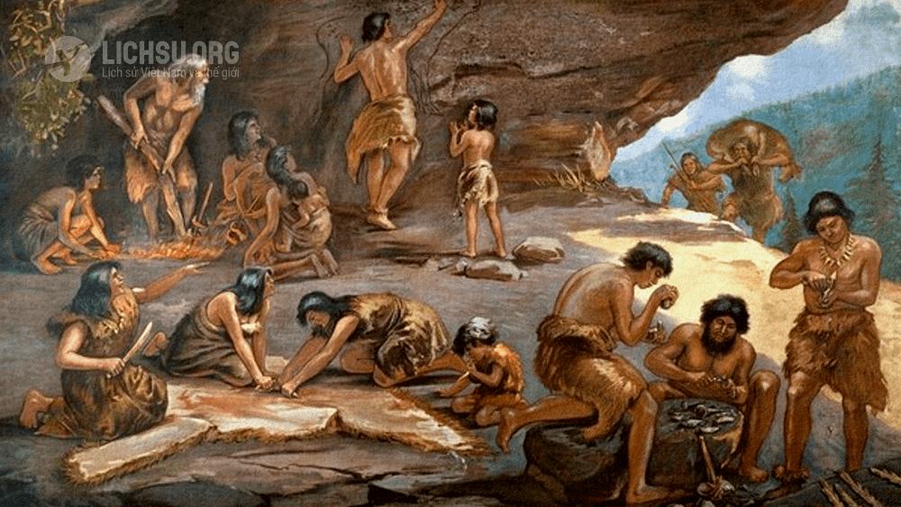
Vậy địa bàn cư trú của người nguyên thủy ở đâu?
Notes:
18

Slide 19
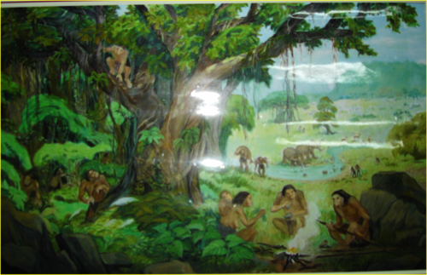
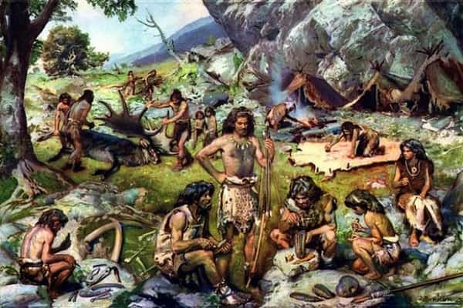
Em hãy nhận xét
đời sống của người nguyên thủy?
Notes:
19

Slide 20
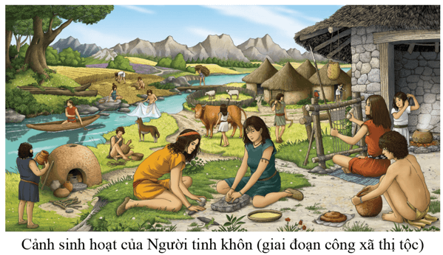
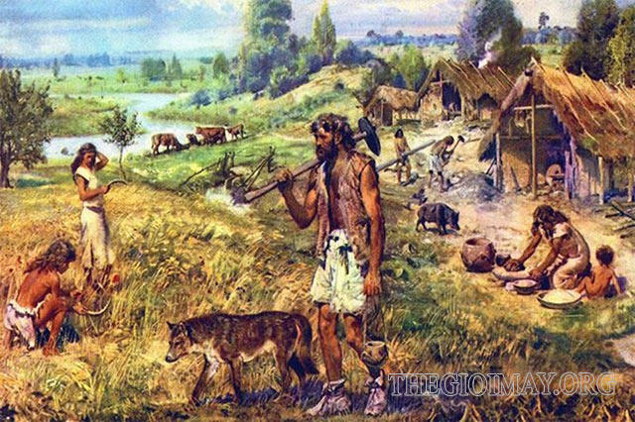
Đời sống của người tinh khôn như thế nào?
Notes:
20

Slide 21
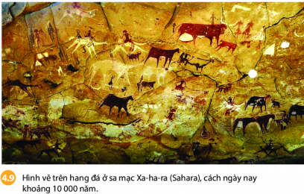
Những chi tiết nào trong hình 4.9 thể hiện con người đã biết thuần dưỡng động vật?
Notes:
21

Slide 22
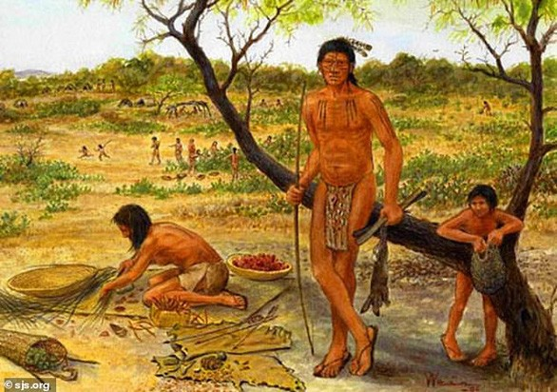

Như vậy, so với Người Tối cổ thì đời sống của Người tinh khôn như thế nào?
Notes:
22

Slide 23
Người nguyên thủy sống phụ thuộc vào tự nhiên: săn bắt và hái lượm, sống du mục.
Về sau họ đã biết trồng trọt và chăn nuôi, sống định cư.
Ở Việt Nam, dấu tích nền nông nghiệp sơ khai được tìm thấy ở di chỉ văn hóa Hòa Bình (10 000 năm).
Notes:
23

Slide 24
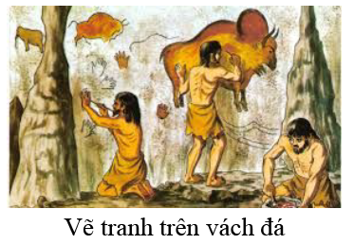
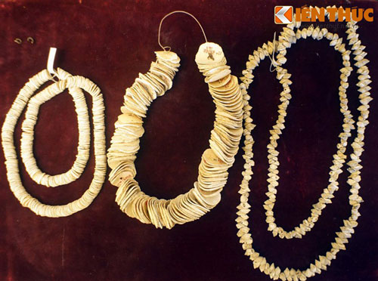
III. ĐỜI SỐNG TINH THẦN
CỦA NGƯỜI NGUYÊN THỦY
Notes:
24

Slide 25
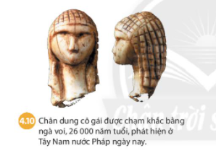
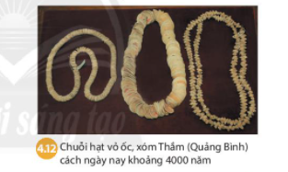
Em có nhận xét gì về
đời sống tinh thần của người nguyên thủy?
Notes:
25

Slide 26
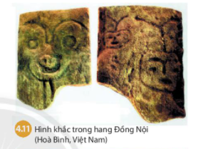
Cho biết: người nguyên thủy
đã khắc hình gì trong hang Đồng Nội?
Notes:
26

Slide 27
- Người nguyên thủy có tục chôn cất người chết, biết sử dụng đồ trang sức, làm đẹp và biết vẽ tranh, điêu khắc trên đá, ngà voi.
Notes:
27

Slide 28
Luyện tập và vận dụng
Notes:
28

Slide 29
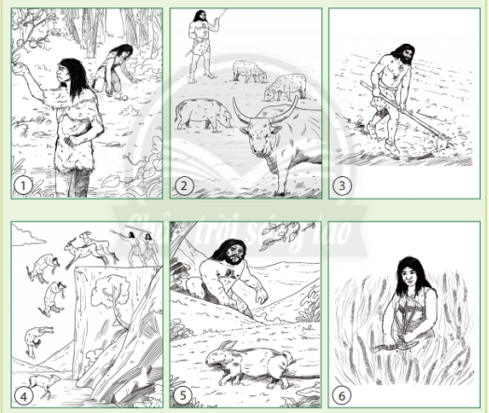
Em hãy sắp xếp các bức bức vẽ minh hoạ đời sống lao động của người nguyên thuỷ bên dưới theo hai chủ đề
1. Cách thức lao động của người tối cổ
2. Cách thức lao động của người tinh khôn
Notes:
29

Slide 30
Câu 1: Các tổ chức xã hội của con người ở thời kì nguyên thủy gồm:
A. bầy người nguyên thủy, thị tộc, bộ lạc.
B. công xã nguyên thủy, bộ lạc, nhà nước.
C. thị tộc, bộ lạc, nhà nước.
D. nhà nước, thị tộc, bầy người.
Notes:
30

Slide 31
Câu 2: Đâu là đặc điểm của thị tộc?
A. Gồm vài gia đình sinh sống cùng nhau.
B. Đứng đầu là tù trưởng.
C. Là một bầy người sống trong hang động.
D. Đứng đầu là tộc trưởng.
Notes:
31

Slide 32
Câu 3: Ở Việt Nam, dấu tích của nền nông nghiệp sơ khai được tìm thấy tại di chỉ văn hóa nào dưới đây?
A. Sơn Vi. B. Ngườm.
C. Hòa Bình. D. Núi Đọ.
Notes:
32

Slide 33
Câu 4: Ở thời kì nguyên thủy “ nguyên tắc vàng” trong quan hệ giữa con người với con người là
A. làm riêng, ăn chung, hưởng thụ bằng nhau.
B. người giàu có quyền lực lớn.
C. làm chung, ăn riêng.
D. của cải chung, làm chung, hưởng thụ bằng nhau.
Notes:
33

Slide 34
Câu 5: Nội dung nào dưới đây phản ánh đời sống tinh thần của người nguyên thủy?
A. Chôn cất người chết cùng công cụ và đồ trang sức.
B. Lấy trồng trọt, chăn nuôi làm nguồn sống chính.
C. Sinh sống trong các hang động, mái đá gần nguồn nước.
D. Chế tác công cụ lao động từ đá, tre, gỗ, xương thú…
Notes:
34

Slide 35
Câu 6: Người tối cổ chế tác công cụ lao động bằng cách nào?
A. Ghè đẽo thô sơ các hòn đá để làm công cụ.
B. Sử dụng kĩ thuật mài để tạo ra những công cụ sắc bén.
C. Nung chảy đồng đỏ để làm ra các công cụ lao động.
D. Nung chảy sắt để làm ra: mũi tên, lưỡi câu…
Notes:
35

Slide 36
Câu 7: Nội dung nào dưới đây phản ánh đời sống vật chất của người nguyên thủy?
A. Chôn cất người chết cùng công cụ và đồ trang sức.
B. Vẽ tranh trong hang đá, chế tạo nhạc cụ.
C. Chế tạo đồ trang sức từ: đá, xương thú…
D. Chế tác công cụ lao động từ đá, tre, gỗ, xương thú…
Notes:
36

Slide 37
Câu 8: Lửa là phát minh quan trọng của
A. Vượn người.
B. Người tối cổ.
C. Người tinh khôn.
D. Người hiện đại.
Notes:
37

Slide 38
Câu 9: Người tối cổ KHÔNG dùng lửa vào mục đích nào sau đây?
A. Nung chảy kim loại.
B. Làm chín thức ăn.
C. Sưởi ấm.
D. Xua đuổi thú dữ.
Notes:
38

Slide 39
Câu 10: Cách thức lao động chính của người tối cổ là gì?
a. Trồng lúa nước.
b. Săn bắt, hái lượm.
C. Thuần dưỡng động vật.
D. Chăn nuôi gia súc.
Notes:
39

Slide 40



THỬ THÁCH CHO EM
Theo em lao động có vai trò như thế nào đối với bản thân, gia đình và xã hội ngày nay?
Tìm kiếm thông tin trên sách, báo và Internet
Thời gian 1 tuần
Cá nhân

